Slide 1
Український театр у 20 – 30 роках 20 століття

Slide 2
Для розвою справжньої, високої драми потрібні ду-же вигідні, сприятливі умови,— писав у 1913 р. .Микола Вороний,— насамперед треба, щоб народ мав'міцне політичне становище, високу своєрідну культуру, вільну національну освіту, яка б могла розвивати найрізно¬манітніші ознаки народного життя, і, нарешті, повну можли¬вість черпати поетичний матеріал з усіх своїх національних і історичних скарбів. Коли сих умов не буде, то драматична творчість не вийде за межі п'єс етнографічного характеру...» Таких умов українська драматургія не мала, тому початок її профе¬сійного існування був позначений етнографізмом

Slide 3
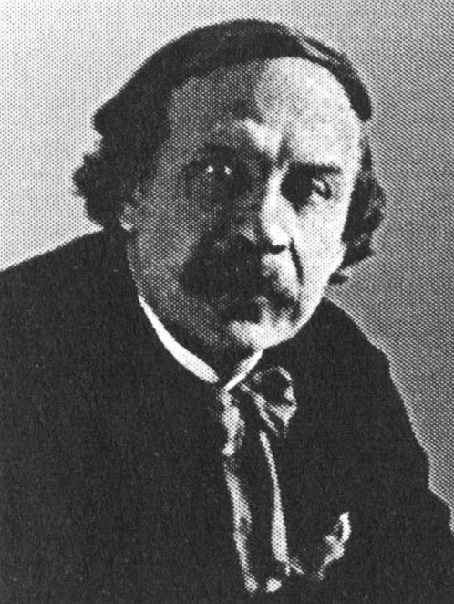
М. Вороний

Slide 4
Європейська нова драма, представлена на рубежі століть іменами Ібсена, Метерлінка, Гауптмана, Стріндберга, Шоу, Чехова, не тільки вплинула на розвиток української драма¬тургії епохи модерну, а й отримала свою додаткову модифікацію в творчості таких українських митців, як Леся Українка, В. Винниченко. Українські драматурги модерну не були тісно пов'язані з певною стильовою орієнтацією, тому в драматургії важко, наприклад, розрізняти такі течії, як неоромантизм, неореалізм, символізм. Для драматургічного тексту доби модерну були характерними деформація реальності й умовність, літературність, вербальна орнаментальність, звернення до архетипів та міфологем, демонстративна штучність форми, сприйняття життя як вічної гри людини

Slide 5
Професійний театр 20—30-х років розвивався у двох на¬прямах, які умовно можна назвати «психологічним» та «екс¬периментальним» театром. «Психологічний» напрям пов'я¬заний з театром імені І. Франка, керованим Г. Юрою. «Експериментальний» тип театру — це, насамперед, пошу¬ки «Березолю», керівник якого Лесь Курбас намагався створити так званий «театр дії», «рефлексологічний» те¬атр, який на відміну од театру «психологічного», спирався на активну позицію глядача і був здатний втілювати найскладніші речі світового (насамперед західноєвропей¬ського) репертуару.

Slide 6
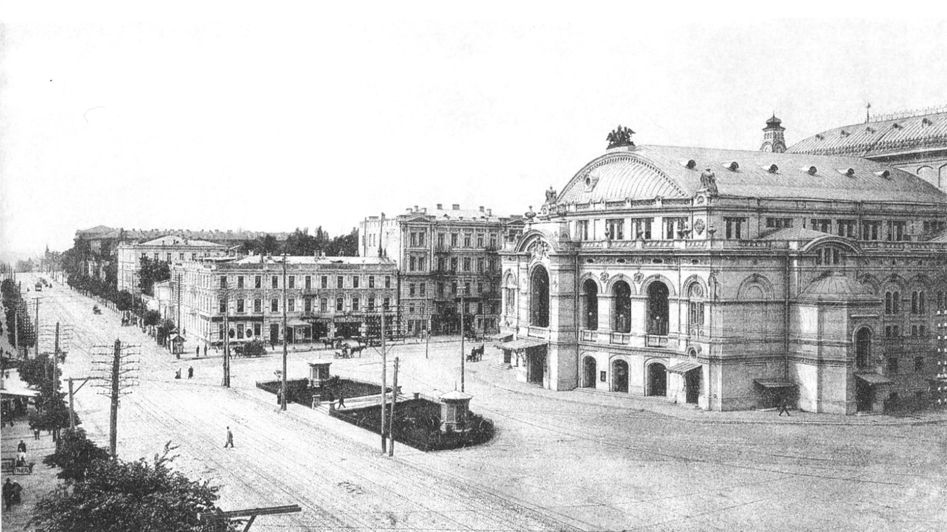
Оперний театр

Slide 7
Характерним є те, що і театр імені 1. Франка, й «Кийдрамте», з якого виріс «Березіль», обид¬ва походять із Молодого театру, що існував у революційні роки. Теоретичні пошуки Л. Курбаса мали в основі загаль¬ноєвропейські джерела, з якими режисер був грунтовно обізнаний. Водночас його концепція перетворення багато в чому випередила ідеї часу та збіглася певною мірою з на¬уковими уявленнями сучасної психології. За Л. Курбасом,мистецтво, щоб осягти діалектику дійсності, повинне вда¬ватися до образного перетворення, яке засноване на зако¬нах асоціативного мислення

Slide 8
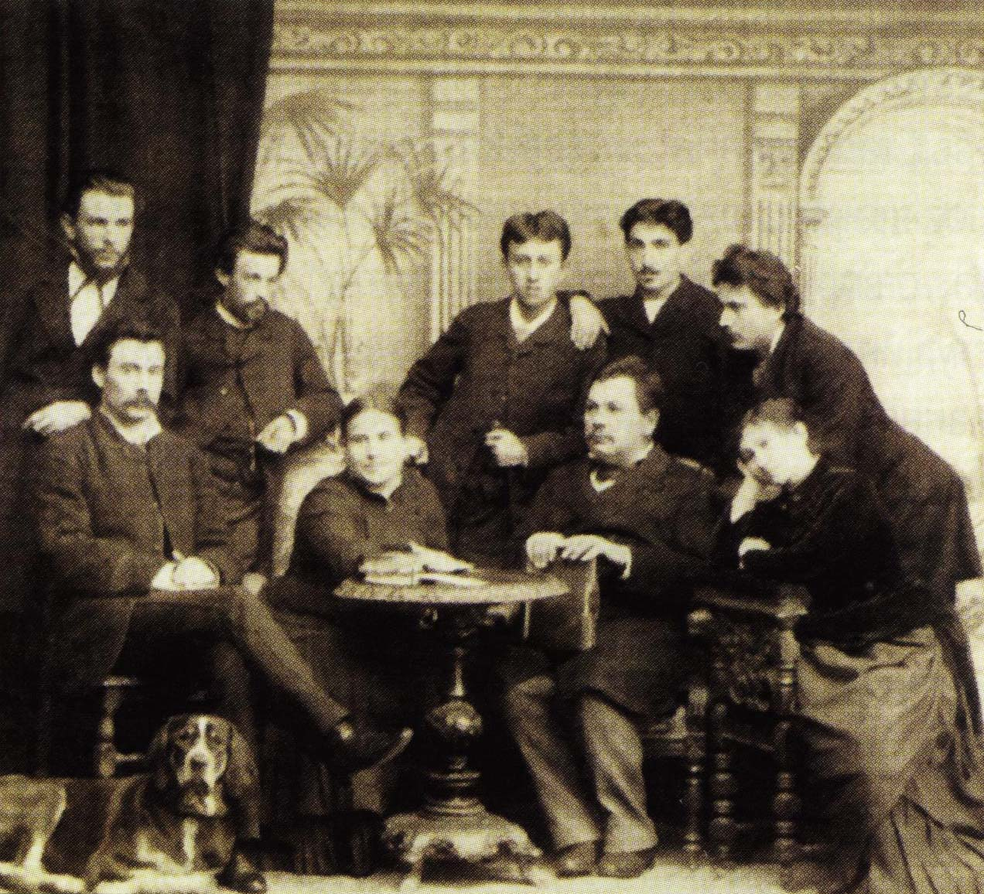
Трупа першого українського професійного театра під курівництвом Марка Кропивницького

Slide 9
У 1926 р. «Березіль» переїздить до столиці (тоді — Хар¬ків), стає центральним українським театром. Вистави «На¬родного Малахія» та «Мини Мазайла» за творами М. Кулі¬ша дали привід для політичного цькування Л. Курбаса як режисера, так і М. Куліша як драматурга. Театр Л. Курба¬са — М. Куліша був, по-перше, філософським, тобто охоп¬лював трагізм нового життя, а по-друге, він був по-європейсьому національним.Тому й нависла над ним загроза бути знищеним. Наше уявлення про драматургію 30-х років було б непов¬ним, якби ми оминули твори, написані в еміграції.

Slide 10
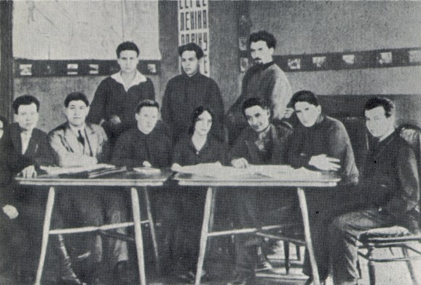
Режисерська лабораторія театру «Березіль», 1925 р

